Slide 1
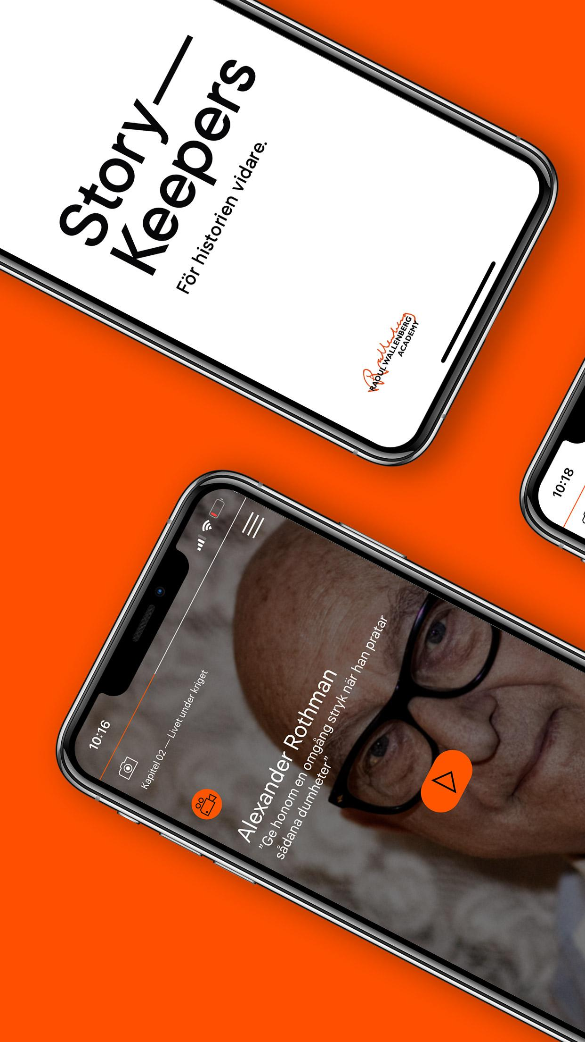
Notes:
Introduktion av Story Keepers
Ni ska nu få ta del av Alexander Rothmans vittnesmål.

Slide 2
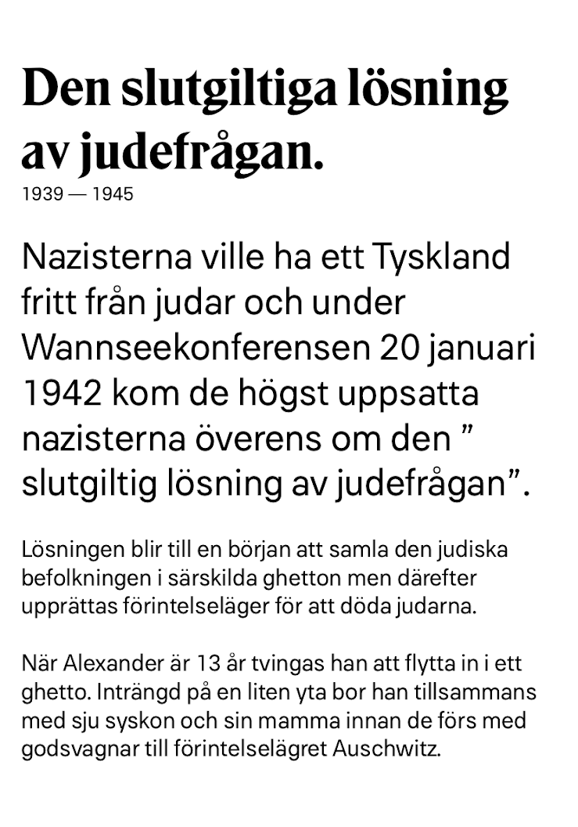
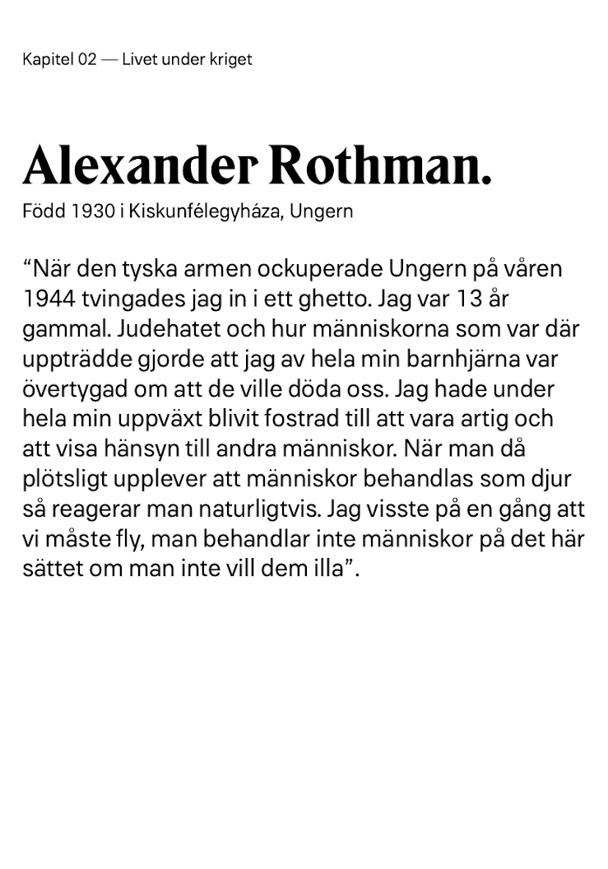
Notes:
Alexander Rothman — text introduktion (kort)
Ni ska nu få ta del av Alexander Rothmans vittnesmål. Detta inleds med en kort text introduktionstext om tiden vi befinner oss i när vi ska möta Alexander för första gången.
Därefter får ni ta del av en kort text om Alexander. Det finns två alternativ på texter denna korta och på nästa slide följer en längre, du väljer själv vilken du vill visa för klassen.
Därefter får du lyssna på vittnesmålet “Ge honom en omgång stryk när han pratar sådana dumheter”.

Slide 3
Alexander Rothman
Född 1930 i Kiskunfélegyháza, Ungern
När den tyska armen ockuperade Ungern på våren 1944 tvingades jag in i ett ghetto. Jag var 13 år gammal. Judehatet och hur människorna som var där uppträdde gjorde att jag av hela min barnhjärna var övertygad om att de ville döda oss. Jag hade under hela min uppväxt blivit fostrad till att vara artig och att visa hänsyn till andra människor. När man då plötsligt upplever att människor behandlas som djur så reagerar man naturligtvis. Jag visste på en gång att vi måste fly, man behandlar inte människor på det här sättet om man inte vill dem illa.
När jag sa till min mamma “vi måste fly, de kommer att döda oss” sa mammas väninnor att hon skulle ge mig en omgång stryk som pratade sådana dumheter. Det är ett bra exempel på hur nazisterna lyckades att vilseleda och hålla de blivande offren lugna med lögner som att "alla ska till arbetsläger och få bo tillsammans". Jag minns såna förklaringar. Det fanns inget motstånd eller alternativ. Den judiska befolkningen var fjärran från beväpning och från att organisera motstånd. Man var van vid att leva sitt enkla, civila liv. Och allt det gjorde att offren snällt följde med ända till Auschwitz gaskammare.
När vi var på väg så sa jag till min mamma att jag funderade på att stiga åt sidan. Då sa hon “gör inte det, de kan skjuta dig”. Så jag tog inte steget utan följde med till järnvägsstationen. Där väntade djurvagnar som fylldes till bredden. Jag kommer inte ihåg hur länge vi åkte men resan var fruktansvärd. Omänsklig. När jag försökte beskriva den här tågresan i min bok så klarade jag inte av det, jag mådde så illa så jag var tvungen att avstå. Om man behandlade djur idag på det sättet så skulle man hamna i fängelse. Men ingen brydde sig eftersom de visste att människorna i vagnarna var på väg till två olika alternativ. Att mördas eller bli slavarbetare så länge man stod ut.
Notes:
Alexander Rothman — text introduktion (lång)
Detta är den långa texten (över 2 slides) därefter kan ni sedan lyssna på hennes första klipp “Ge honom en omgång stryk när han pratar sådana dumheter”.

Slide 4
Vi anlände till Auschwitz en kväll i slutet av juni och när vagnarna skulle tömmas hjälpte själva naturen nazisterna att injaga skräck i människorna. Det var mörkt och det regnade. Belysningen spelade över tågsätena. Nazisternas hundar skällde. De tyska soldaterna hade vapen och skrek hela tiden. Allt var bråttom. Jag hörde aldrig någon av vakterna eller de tyska nazisterna tala en enda mening normalt. Det var fruktansvärd stämning.
När alla hade lämnat vagnarna och stod och väntade framför tåget så började alla dirigeras framåt. Längst fram stod doktor Mengele och pekade höger eller vänster. Slavarbete eller till gaskammaren. Vår mamma kunde lite tyska så när vi var framme vid doktor Mengele sa hon ”det här är min familj”. Han var inte intresserad. Eftersom han uppfattade mig som äldre än vad jag var så petade han mig åt sidan. Sedan bad han min syster att visa händerna och pekade med sin käpp att hon också skulle stiga åt sidan. Jag och min syster kom till baracker medan en stor grupp rörde sig i annan riktning, till en byggnad med skorsten. Allt hände så fruktansvärt snabbt, hänsynslöst och under hot. Så jag hann aldrig säga adjö till min mamma eller syskon.
Jag undrar om världen någon gång kan bli botad och bättre. Det finns få saker som är så väldokumenterat som nazisternas förintelse av judar, romer, homosexuella. Varför säger vissa att det inte har hänt? Att judarna har hittat på allt? Det är faktiskt som en andra förintelse. Att förinta ens förluster en gång till. Det är jobbigt.
Notes:
Alexander Rothman — text introduktion (lång)
Detta är den långa texten (över 2 slides) därefter kan ni sedan lyssna på hennes första klipp “Ge honom en omgång stryk när han pratar sådana dumheter”.

Slide 5
Notes:
Alexander Rothman — vittnesmål “Ge honom en omgång stryk när han pratar sådana dumheter”
Om du vill att ni lyssnar på Alexanders vittnesmål “Ge honom en omgång stryk när han pratar sådana dumheter” i helklass finns filmklipp här tryck på playknappen så spelas filmen upp.

Slide 6
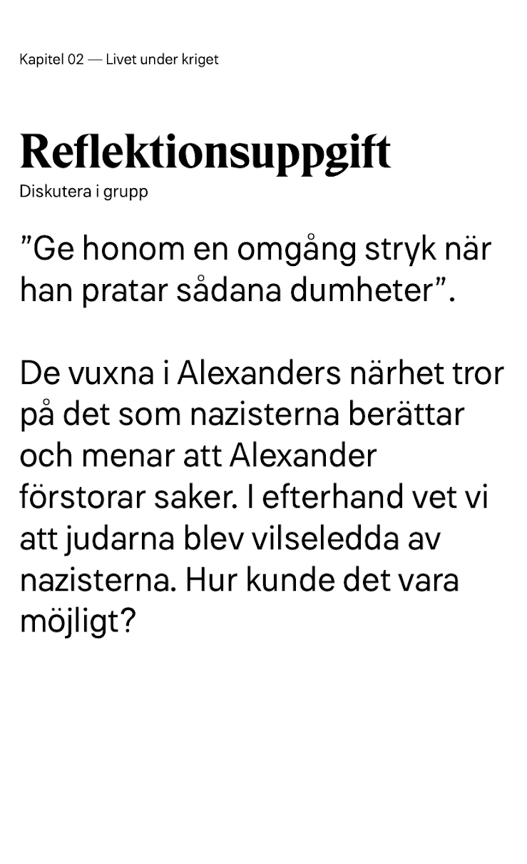
Notes:
Alexander Rothman — reflektionsfråga till vittnesmål “Ge honom en omgång stryk när han pratar sådana dumheter”
Reflektionsövning, 5 minuters diskussion, kan med fördel arbetas med i tre steg.
Först får eleverna fundera på egen hand
därefter diskutera med en klasskompis eller med en mindre grupp (3-4 elever)
avslutningsvis föra fram sina tankar under en helklassdiskussion.

Slide 7
Notes:
Alexander Rothman — vittnesmål “Vid stationen väntade djurvagnar”
Om du vill att ni lyssnar på Alexanders vittnesmål “Vid stationen väntade djurvagnar” i helklass tryck på playknappen.

Slide 8
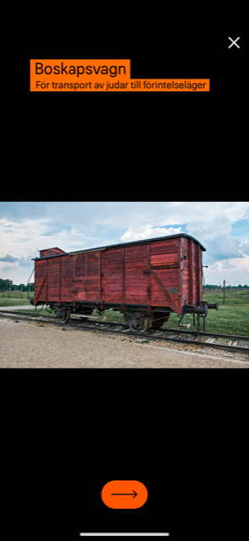
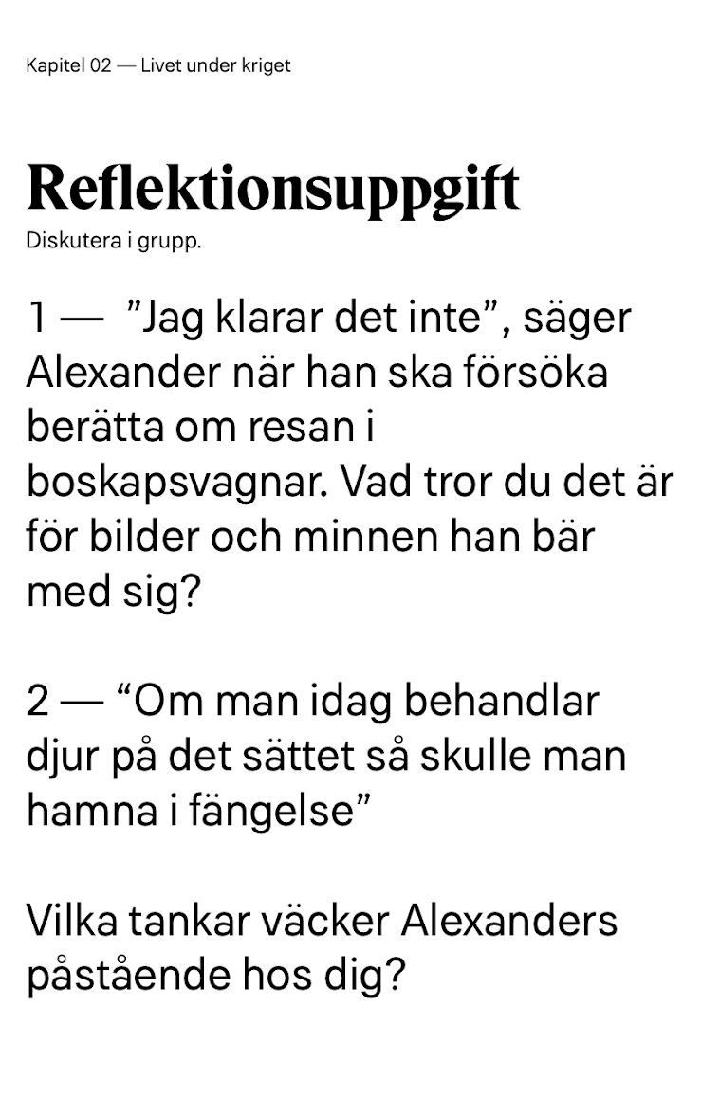
Notes:
Alexander Rothman — reflektionsfråga till vittnesmål “Vid stationen väntade djurvagnar”
Reflektionsövning, 5 minuters diskussion, kan med fördel arbetas med i tre steg.
Först får eleverna fundera på egen hand
därefter diskutera med en klasskompis eller med en mindre grupp (3-4 elever)
avslutningsvis föra fram sina tankar under en helklassdiskussion.

Slide 9
Notes:
Alexander Rothman — vittnesmål “Höger eller vänster, slavarbete eller gaskammaren”
Om du vill att ni lyssnar på Alexanders vittnesmål “Höger eller vänster, slavarbete eller gaskammaren” i helklass tryck på playknappen.

Slide 10
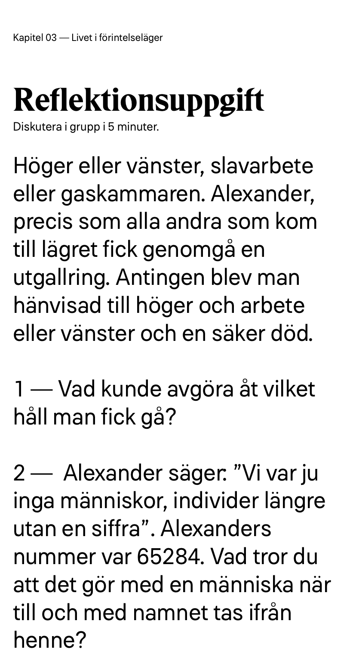
Notes:
Alexander Rothman — reflektionsfråga till vittnesmål “Höger eller vänster, slavarbete eller gaskammaren”
Reflektionsövning, 5 minuters diskussion, kan med fördel arbetas med i tre steg.
Först får eleverna fundera på egen hand
därefter diskutera med en klasskompis eller med en mindre grupp (3-4 elever)
avslutningsvis föra fram sina tankar under en helklassdiskussion.

Slide 11
Notes:
Alexander Rothman — vittnesmål “Så jag hade tur”
Om du vill att ni lyssnar på Alexanders vittnesmål “Så jag hade tur” i helklass tryck på playknappen.

Slide 12
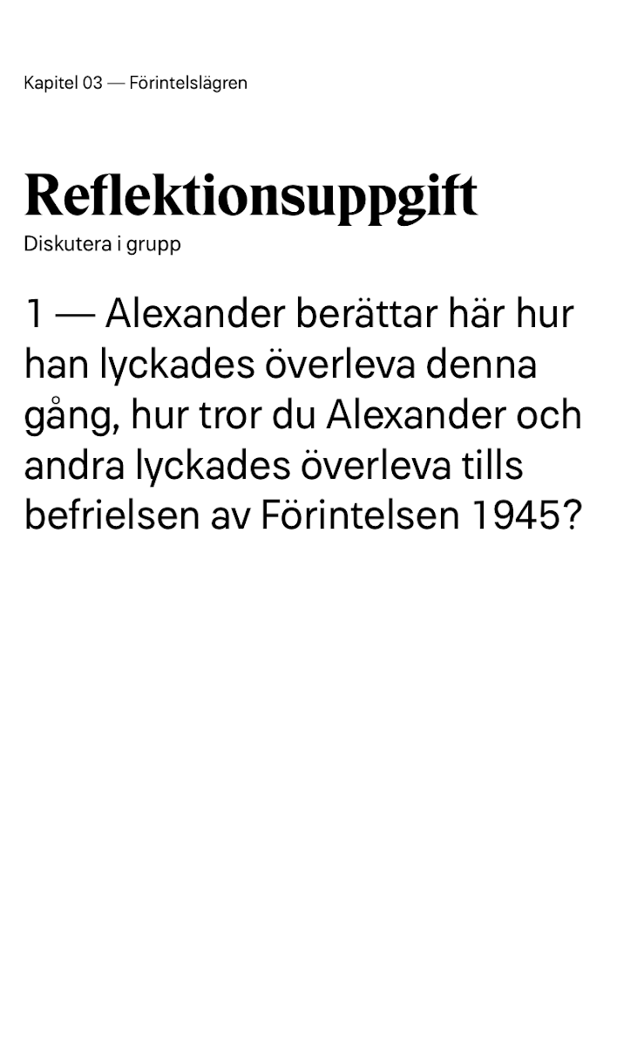
Notes:
Alexander Rothman — reflektionsfråga till vittnesmål “Så jag hade tur”
Reflektionsövning, 5 minuters diskussion, kan med fördel arbetas med i tre steg.
Först får eleverna fundera på egen hand
därefter diskutera med en klasskompis eller med en mindre grupp (3-4 elever)
avslutningsvis föra fram sina tankar under en helklassdiskussion.

Slide 13
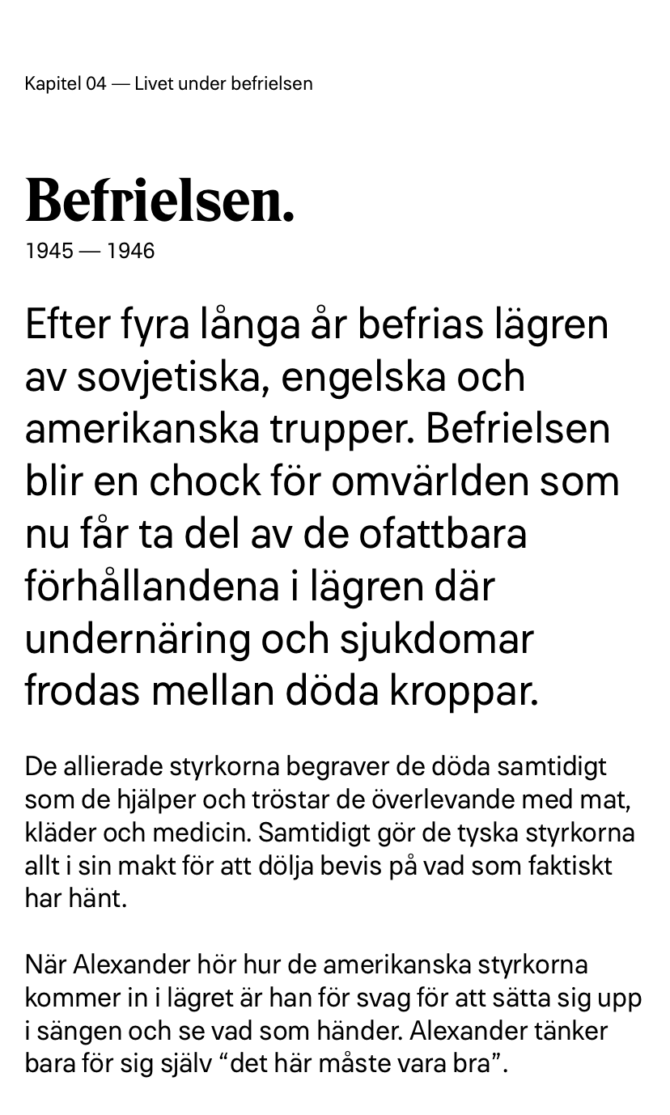
Notes:
Alexander Rothman — introtext till vittnesmål “Det kommer en tid då folk påstå att detta aldrig har hänt”
Kapitlet inleds med en introduktionstext om “Befrielsen”. Därefter får man ta del av Alexander Rothmans vittnesmålet där han berättar om befrielsen.

Slide 14
Notes:
Alexander Rothman — vittnesmål “Det kommer en tid då folk påstå att detta aldrig har hänt”
Om du vill att ni lyssnar på Alexanders vittnesmål “Det kommer en tid då folk påstå att detta aldrig har hänt” i helklass tryck på playknappen.

Slide 15
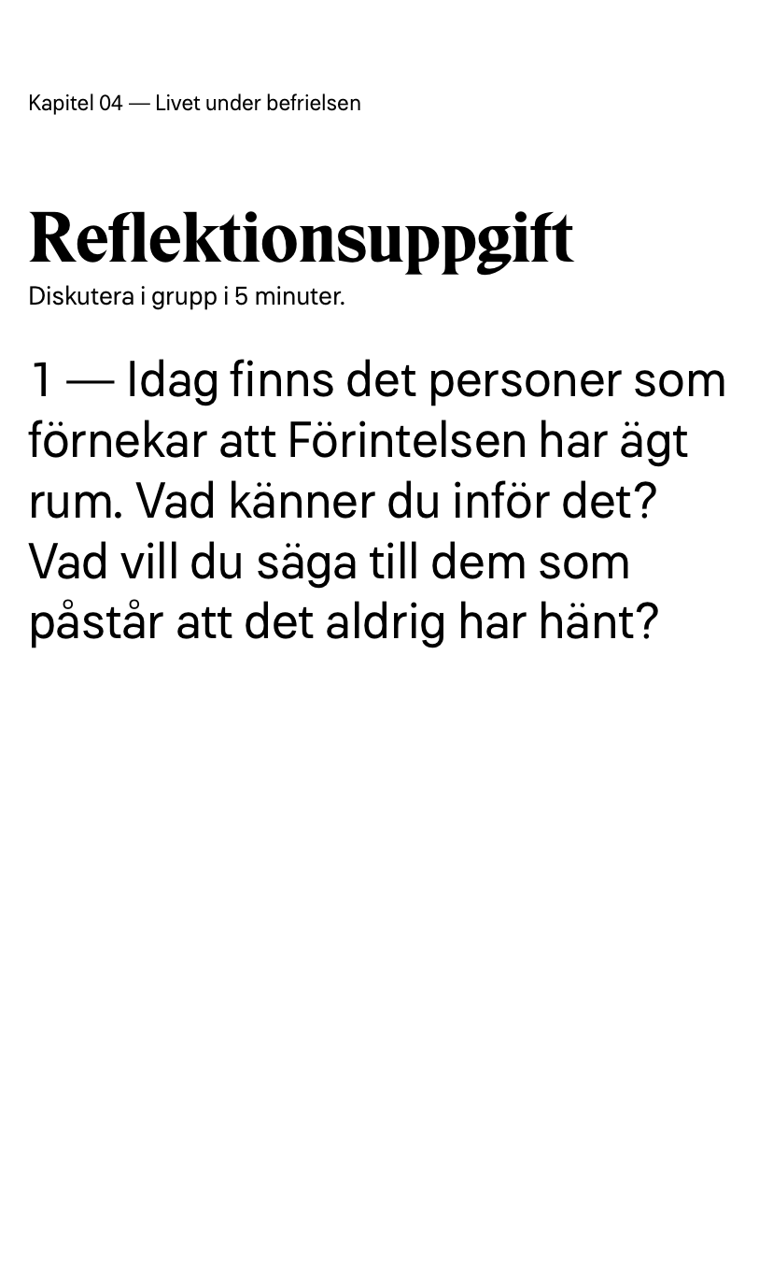
Notes:
Alexander Rothman — reflektionsfråga till vittnesmål “Det kommer en tid då folk påstå att detta aldrig har hänt”
Reflektionsövning, 5 minuters diskussion, kan med fördel arbetas med i tre steg.
Först får eleverna fundera på egen hand
därefter diskutera med en klasskompis eller med en mindre grupp (3-4 elever)
avslutningsvis föra fram sina tankar under en helklassdiskussion.

Slide 16
Notes:
Alexander Rothman — vittnesmål “Plötsligt ser jag min systers namn, jag tror jag läser det 1000 gånger”
Om du vill att ni lyssnar på Alexanders vittnesmål “Plötsligt ser jag min systers namn, jag tror jag läser det 1000 gånger” i helklass tryck på playknappen.

Slide 17
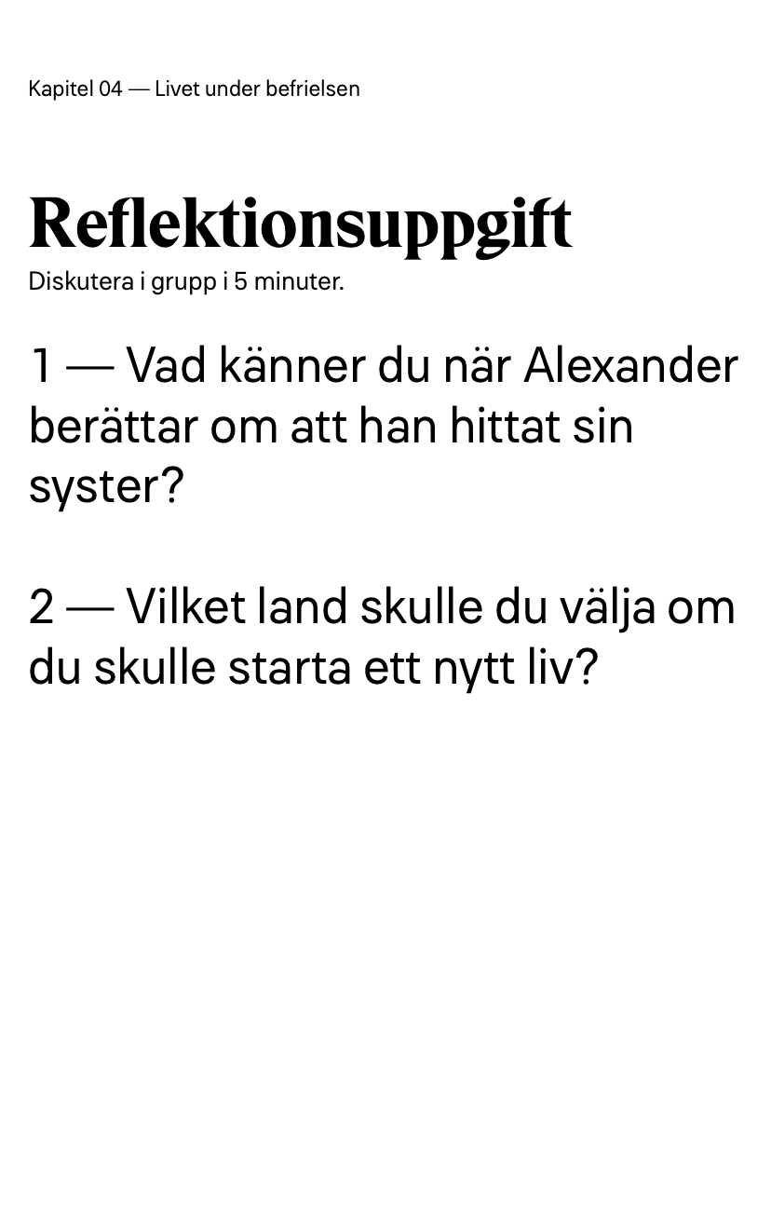
Notes:
Alexander Rothman — reflektionsfråga till vittnesmål “Plötsligt ser jag min systers namn, jag tror jag läser det 1000 gånger”
Reflektionsövning, 5 minuters diskussion, kan med fördel arbetas med i tre steg.
Först får eleverna fundera på egen hand
därefter diskutera med en klasskompis eller med en mindre grupp (3-4 elever)
avslutningsvis föra fram sina tankar under en helklassdiskussion.

Slide 18
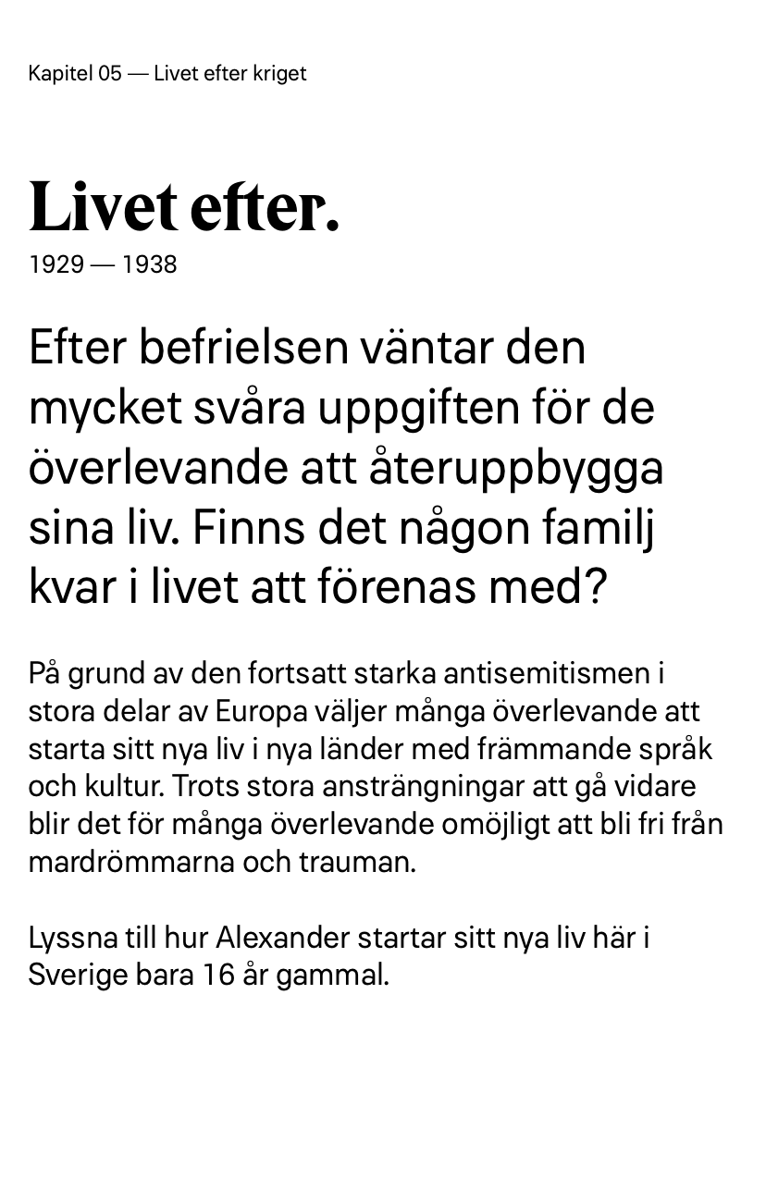
Notes:
Alexander Rothman — introtext till vittnesmål “Jag har fortfarande jobbiga nätter”
Kapitlet inleds med en introduktionstext om livet efter, därefter får man ta del av Alexander Rothmans vittnesmål.

Slide 19
Notes:
Alexander Rothman — introtext till vittnesmål “Jag har fortfarande jobbiga nätter”
Om du vill att ni lyssnar på Alexanders vittnesmål “Jag har fortfarande jobbiga nätter” i helklass tryck på playknappen.

Slide 20
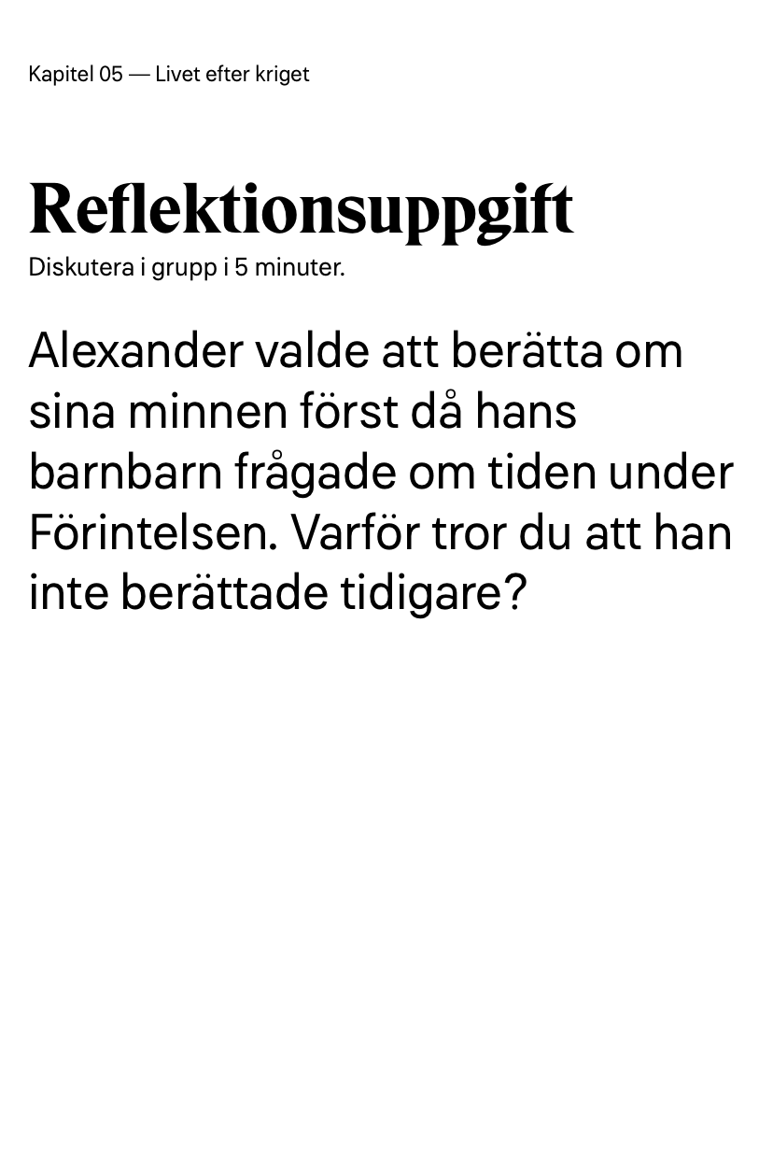
Notes:
Alexander Rothman — reflektionsfråga till vittnesmål “Jag har fortfarande jobbiga nätter”
Reflektionsövning, 5 minuters diskussion, kan med fördel arbetas med i tre steg.
Först får eleverna fundera på egen hand
därefter diskutera med en klasskompis eller med en mindre grupp (3-4 elever)
avslutningsvis föra fram sina tankar under en helklassdiskussion.

Slide 21
Notes:
Alexander Rothman — introtext till vittnesmål “Det viktigaste är att berätta det vidare från generation till generation”
Om du vill att ni lyssnar på Alexanders vittnesmål “Det viktigaste är att berätta det vidare från generation till generation” i helklass tryck på playknappen.

Slide 22
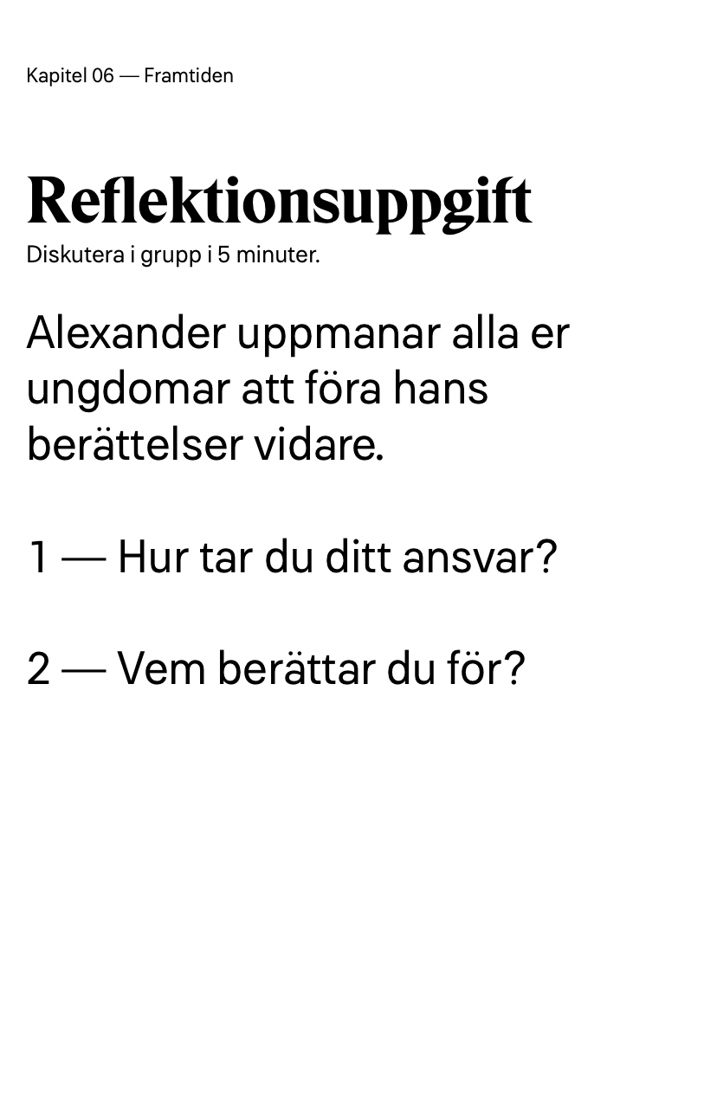
Notes:
Alexander Rothman — reflektionsfråga till vittnesmål “Det viktigaste är att berätta det vidare från generation till generation”
Reflektionsövning, 5 minuters diskussion, kan med fördel arbetas med i tre steg.
Först får eleverna fundera på egen hand
därefter diskutera med en klasskompis eller med en mindre grupp (3-4 elever)
avslutningsvis föra fram sina tankar under en helklassdiskussion.

Slide 23
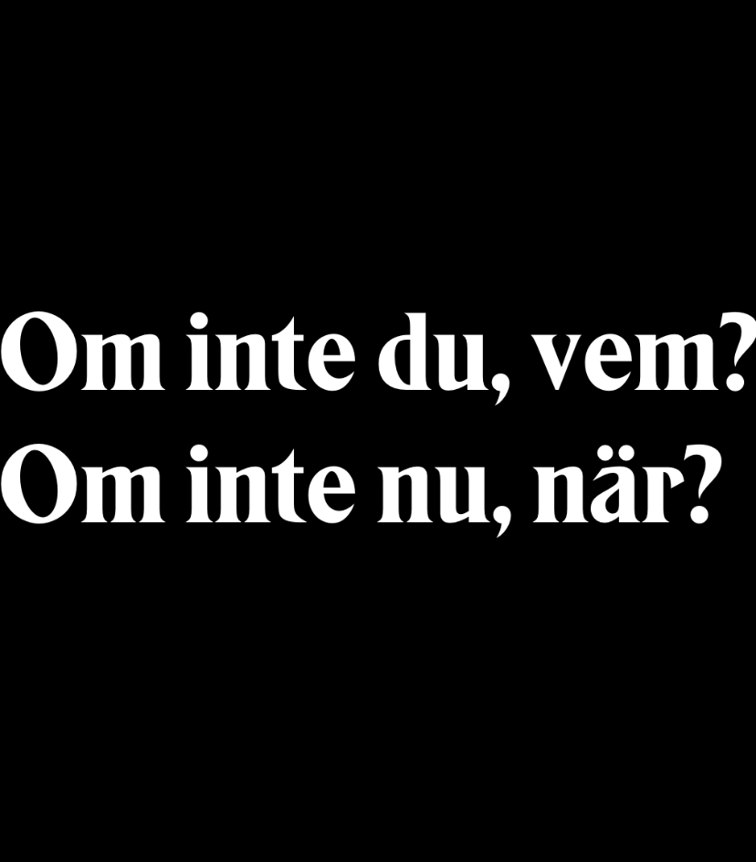
Notes:
Avslut
Förslagsvis fråga vad gjorde starkast intryck på dig i Alexanders vittnesmål?

Slide 24
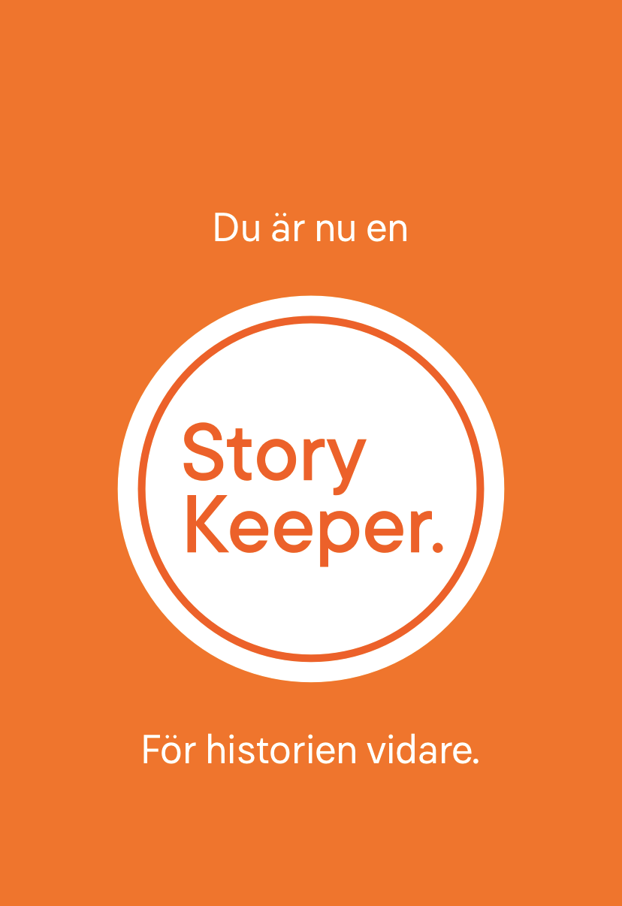
Notes:
Avslut
Förslagsvis fråga vad gjorde starkast intryck på dig i Alexanders vittnesmål?

